Slide 1

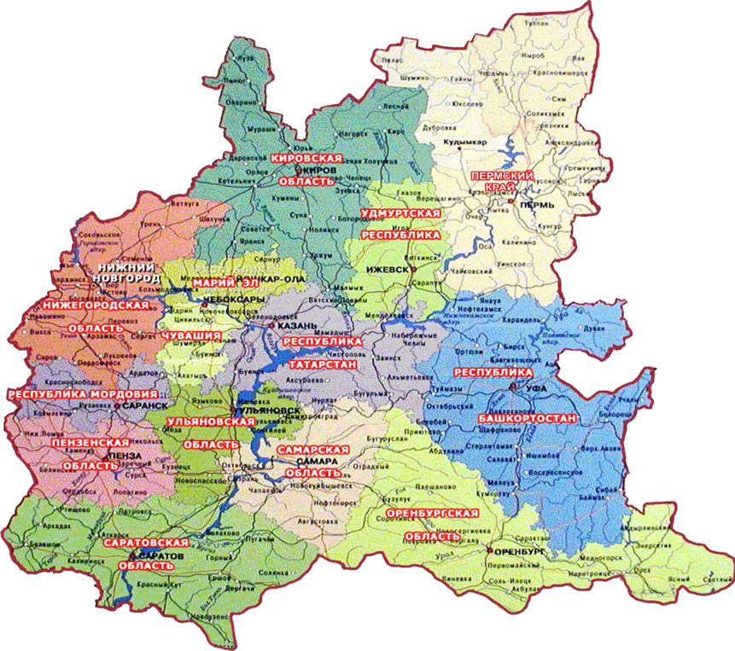
Федеральная служба по экологическому, технологическому
и атомному надзору
Волжское межрегиональное территориальное управление по надзору за ядерной и радиационной безопасностью
Правоприменительная практика Волжского МТУ по надзору за ЯРБ Ростехнадзора за 9 месяцев 2025 г.
Миронов Евгений Алексеевич – Руководитель Управления

Slide 2


ЦЕЛЯМИ ОБОБЩЕНИЯ И АНАЛИЗА ПРАВОПРИМЕНИТЕЛЬНОЙ ПРАКТИКИ ЯВЛЯЮТСЯ:
обеспечение единства практики применения Ростехнадзором федеральных законов и иных нормативных правовых актов Российской Федерации;
обеспечение доступности сведений о правоприменительной практике Ростехнадзора и его территориальных органах путем их публикации для сведения поднадзорных субъектов;
совершенствование нормативных правовых актов с целью устранения устаревших, дублирующих и избыточных обязательных требований, устранения избыточных контрольно-надзорных функций.

Slide 3


Задачами обобщения и анализа правоприменительной практики являются:
выявление проблемных вопросов применяемых Ростехнадзором и его территориальными органами обязательных требований;
выработка с привлечением широкого круга заинтересованных лиц оптимальных решений проблемных вопросов правоприменительной практики и их реализация;
выявление устаревших, дублирующих и избыточных обязательных требований, подготовка и внесение предложений по их устранению;
выявление избыточных контрольно-надзорных функций, подготовка и внесение предложений по их устранению;
подготовка предложений по совершенствованию законодательства;
выявление наиболее часто встречающихся случаев нарушений обязательных требований, к которым относятся нарушения, выявляемые в течение отчетного периода при проведении не менее чем 10 процентов мероприятий по контролю, а также подготовка предложений по реализации профилактических мероприятий для их предупреждения;
выявление данных, свидетельствующих о наличии различных подходов к применению и иных проблемных вопросов применения обязательных требований.

Slide 4



Контрольно-надзорная деятельность Ростехнадзора в области использования атомной энергии осуществляется в соответствии с:
Федеральным законом от 26 декабря 2008 г. № 294-ФЗ «О защите прав юридических лиц и индивидуальных предпринимателей при осуществлении государственного контроля (надзора) и муниципального контроля»;
Федеральным законом от 21 ноября 1995 г. № 170-ФЗ «Об использовании атомной энергии» с внесенными изменениями, а также следующими нормативными правовыми актами Правительства Российской Федерации и Ростехнадзора:
Положением о федеральном государственном надзоре в области использования атомной энергии, утвержденное постановлением Правительства Российской Федерации от 15 октября 2012 г. № 1044 «О федеральном государственном надзоре в области использования атомной энергии»;
С 15 декабря 2025 года вступает в силу Постановление от 23 октября 2025 №1648 «Об утверждении Положения о федеральном государственном надзоре в области использования атомной энергии»

Slide 5

Количество организаций (юридических лиц)находящихся под надзором Волжского МТУ по надзору за ЯРБ Ростехнадзора за 9 месяцев 2025года
Под надзором Управления за 9 месяцев 2025 года находилось 980 организаций, что на 10% больше чем в аналогичном периоде предыдущего года.
Наименование показателей | 9 месяцев 2024 года | 9 месяцев 2025 года
Число организаций (юридических лиц), осуществляющих деятельность в области использования атомной энергии – всего, в том числе по видам деятельности: | 980 | 993
Эксплуатация | 683 | 687
Изготовление | 187 | 191
Конструирование | 134 | 137
Сооружение | 64 | 58
Проектирование | 34 | 36
Обращение с РАО | 21 | 24
Обращение с РВ | 20 | 22
Вывод из эксплуатации | 9 | 9
Обращение с ЯМ | 9 | 8
Экспертиза обоснования безопасности ОИАЭ | 8 | 7
Использование ЯМ при НИР и ОКР | 2 | 2
Использование РВ при НИР и ОКР | 1 | 2

Slide 6
Проведенные проверки Волжским МТУ по надзору за ЯРБ за 9 месяцев 2024г.
9 месяцев 2024
9 месяцев 2025
За 9 месяцев 2025 года Управление провело 2896 проверка (в аналогичном периоде 2024 года было проведено 2751 проверок), при сравнительном анализе показатели за отчетный и предыдущий периоды отличаются более чем 10%, это связано с графиком проведения плановых ремонтов энергоблоков АЭС, при проведении ремонтов проводится больше проверок оборудования и элементов АЭС

Slide 7
Выявленные правонарушения при проведении проверочных мероприятий
При проведении 51 контрольно-надзорных мероприятий выявлено 189 ( в аналогичном периоде 2024 года было выявлено 210/65) нарушений норм и правил в ОИАЭ и требования условий действия лицензий, из них:
9 месяцев 2024г. 9 месяцев 2025г.
Количество выявленных нарушений за 9 месяцев 2025 года уменьшилось по сравнению с аналогичным периодом 2024 года. Причиной снижения количества нарушений являются профилактические мероприятия, которые проводятся Управлением с целью устранения причин, факторов и условий, способствующих нарушениям обязательных требований.

Slide 8

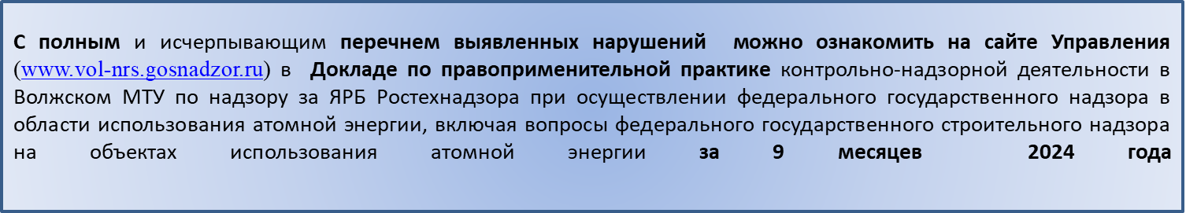
Обобщение выявленных нарушений при проведении контрольно-надзорных мероприятий и анализу документов :
В ходе контрольно-надзорных мероприятий и анализа документов в отчетном периоде выявлены типовые нарушения:
Федеральный государственный строительный надзор на объектах использования атомной энергии
Нарушение установленного порядка строительства, некачественное устройство монолитных ж/б конструкций, требований пожарной безопасности (Градостроительный кодекс РФ, Постановления правительства РФ от 30.07.2021 № 1087, от 21.06.2010 № 468);
Нарушение требований к оформлению исполнительной документации, ведению общих и специальных журналов (Градостроительный кодекс РФ ,РД-11-05-2007,РД-11-02-2006).
Федеральный государственный надзор на объектах использования атомной энергии
Нарушение федеральных норм и правил, в части внесения изменений в эксплуатационную документацию;
Осуществление деятельности в области использования атомной энергии с нарушением локальных документов, разработанных организацией;
Непредставление своевременно необходимых сведений;
Иные нарушения.

Slide 9

Количество административных наказаний за 9 месяцев 2025г. и аналогичный период 2024г.

Slide 10

Меры принимаемые к нарушителям

Slide 11

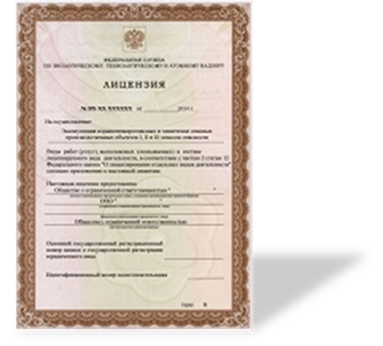

Предоставления государственной услуги по лицензированию в области использования атомной энергии за 9 месяцев 2025 г.
 | Рассмотрено заявлений |  |  |  |  |  | Принято решений об отказе в дельнейшем рассмотрении заявлений |  | Принято решений |  |  |  |  |  |  | предоставлено лицензий | переоформлено лицензий | внесено изменений в УДЛ | выдано дубликатов лицензий
 | о предоставлении лицензии | о переоформлении лицензии | о внесении изменений в УДЛ | о прекращении действия лицензии | о возобновлении действия лицензии | о выдаче дубликата | о предоставлении лицензии | о переоформлении лицензии | о приостановлении действия лицензии | о возобновлении действия лицензии | о прекращении действия лицензии | об аннулировании лицензии | об отказе в выдаче лицензии | об отказе в переоформлении лицензии | об отказе во внесении изменения в УДЛ
Всего по МТУ ЯРБ | 103 | 23 | 17 | 2 | 5 | - | 3 | - | 6 | 5 | 2 | - | - | - | - | 90 | 24 | 36 | -
Причина отказа в дальнейшем рассмотрении документов:
- представленный комплект документов не соответствуют требованиям Административного регламента предоставления Федеральной службой по экологическому , технологическому и атомному надзору государственной услуги по лицензированию в области использования атомной энергии (приказ Ростехнадзора от 08.10.2014 №453).

Slide 12
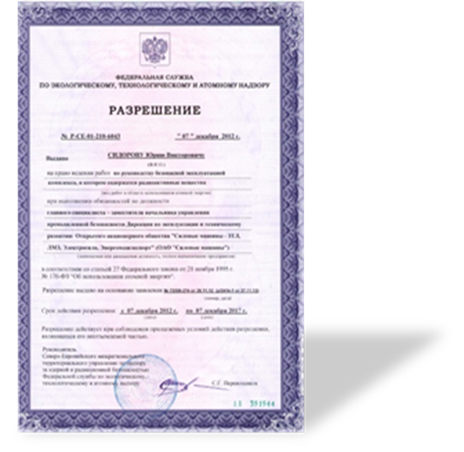
Предоставления государственной услуги по выдачи разрешений в области использования атомной энергии за 9 месяцев 2025 г.
№ п/п | Направление надзора | Предоставление разрешений работникам на право ведения работ
 |  | Подано заявлений | Отказано в рассмотрении заявления | Выдано разрешений | Отказано в выдаче разрешений
1. | Надзор за ядерной и радиационной безопасностью атомных станций | 89 | - | 76 | -
2. | Надзор за ядерной и радиационной безопасностью предприятий топливного цикла | 30 | - | 29 | 2
3. | Надзор за ядерной и радиационной безопасностью исследовательских реакторов | 55 | - | 63 | 4
4. | Надзор за радиационной безопасностью на радиационно опасных объектах | 1102 | - | 957 | 64
 | Всего по МТУ ЯРБ | 1273(1338) | 0(20) | 1125 (1017) | 70 (155)
Причина отказа в выдаче разрешений :
отрицательный результат проверки теоретических знаний заявителя, требование пункта 40 Административного регламента по предоставлению Федеральной службой по экологическому , технологическому и атомному надзору государственной услуги по выдаче разрешений на право ведения работ в области использования атомной энергии работника объектов использования атомной энергии (приказ Ростехнадзора от 19.12.2018 №623).

Slide 13


Регистрация организаций, эксплуатирующих РИ 4 и 5 категорий за 9 месяцев 2024 г.
№ п/п | Регистрация организаций, эксплуатирующих РИ 4 и 5 категорий, всего по МТУ | Количество
1. | Подано уведомлений | 10(16)
2. | Отказано в рассмотрении уведомлений | 1(1)
3. | Зарегистрировано организаций | 10 (13)
4. | Исключены из реестра | 8(15)
Причина отказа в рассмотрении уведомлений:
- не соответствие формы уведомления Приказу Ростехнадзора от 29.10.2013 №505.

Slide 14
Информация о новых нормативно-правовых документах Ростехнадзора, вступивших в силу в 9 месяцев 2025 года
За 9 месяцев 2025 года вступили в силу следующие федеральные нормы и правила в области использования атомной энергии. С текстами ФНП можно ознакомиться на Официальном интернет портале правовой информации (www.pravo.gov.ru) или на сайте Управления (www.vol-nrs.gosnadzor.ru).
п/п | Наименование ФНП | Приказ Ростехнадзора | Дата вступления в силу
1. | Положение о порядке расследования нарушений в работе исследовательских ядерных установок НП-027-24 (взамен НП-027-10) | Приказ №353 от 25.11.2024 | 05.04.2025
2. | Правила безопасности при выводе из эксплуатации судов и других плавсредств с ядерными реакторами и судов атомно-технологического обслуживания НП-037-24 (взамен НП-037-11) | Приказ №354 от 26.11.2024 | 13.04.2025
3. | Правила учета и контроля радиоактивных веществ, отдельных ядерных материалов и радиоактивных отходов в организации НП-067-24 (взамен НП-067-16) | Приказ №31 от 30.01.2025 | 25.08.2025
4. | Положения о порядке расследования и учета нарушений в работе судов и других плавсреств с ядерными реакторами и судов атомно-технологического обслуживания НП-088-25 (взамен НП-088-11) | Приказ №159 от 12.05.2025 | 06.10.2025

Slide 15

В целях содействия соблюдению обязательных требований, изложенных в действующих федеральных нормах и правилах, разработано и введено в действие в 2024 году 4 руководства по безопасности при использовании атомной энергии:
п/п | Наименование руководства по безопасности | Приказ Ростехнадзора | НПА, в целях содействия которым разработано РБ
1. | Комментарии к федеральным нормам и правилам в области использования атомной энергии «Безопасность при обращении с радиоактивными отходами. Общие положения (НП-058-14). РБ-032-23 (выпускается впервые) | Приказ № 2 От 09.01.2024 | НП-058-14
2. | Рекомендации по применению средств контроля доступа в системе учета и контроля ядерных материалов РБ-098-23 (взамен РБ-098-14) | Приказ №53 От 14.02.2024 | НП-030-19
3. | Рекомендации по структуре и содержанию программ управления ресурсом контейнеров для хранения и транспортирования радиоактивных материалов РБ-035-24 | Приказ №57 От 16.02.2024 | НП-025-22 НП-039-22
4. | Рекомендации по составу, содержанию и порядку разработки объектовых документов по физической защите в организациях с радиационными объектами и порядку установления уровней физической защиты радиационных объектов РБ-115-24 (взамен РБ-115-16) | Приказ №121 От 04.04.2024 | НП-034-23

Slide 16
БЛАГОДАРЮ ЗА ВНИМАНИЕ

